Slide 1
PLIN037 Sémantika a počítače
Zuzana Nevěřilová
2020/21

Slide 2
Znalost světa
Implicitní → Explicitní znalost
Třídy a individua:
Wordnety
ConceptNet
SUMO/MILO
...
Situace:
Valenční slovníky
FrameNet
Encyklopedická znalost
Německo leží v Evropě
Common sense:
Co je větší než myš?
Způsobí rána knihou do hlavy smrt?
Kde se běžně nachází jídlo?
Ne příliš jasná hranice

Slide 3
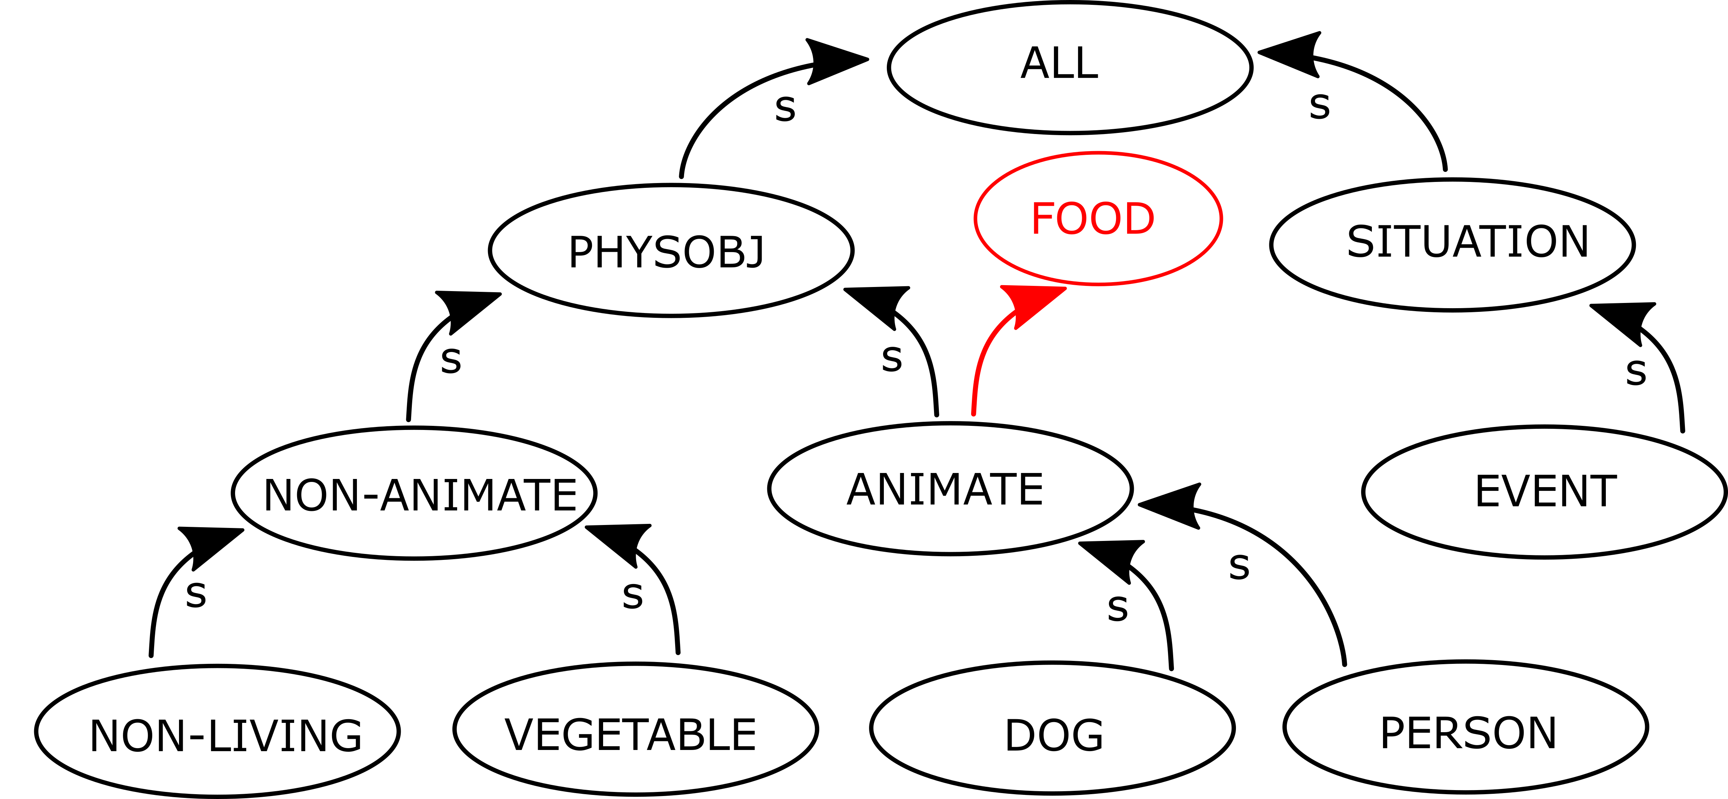
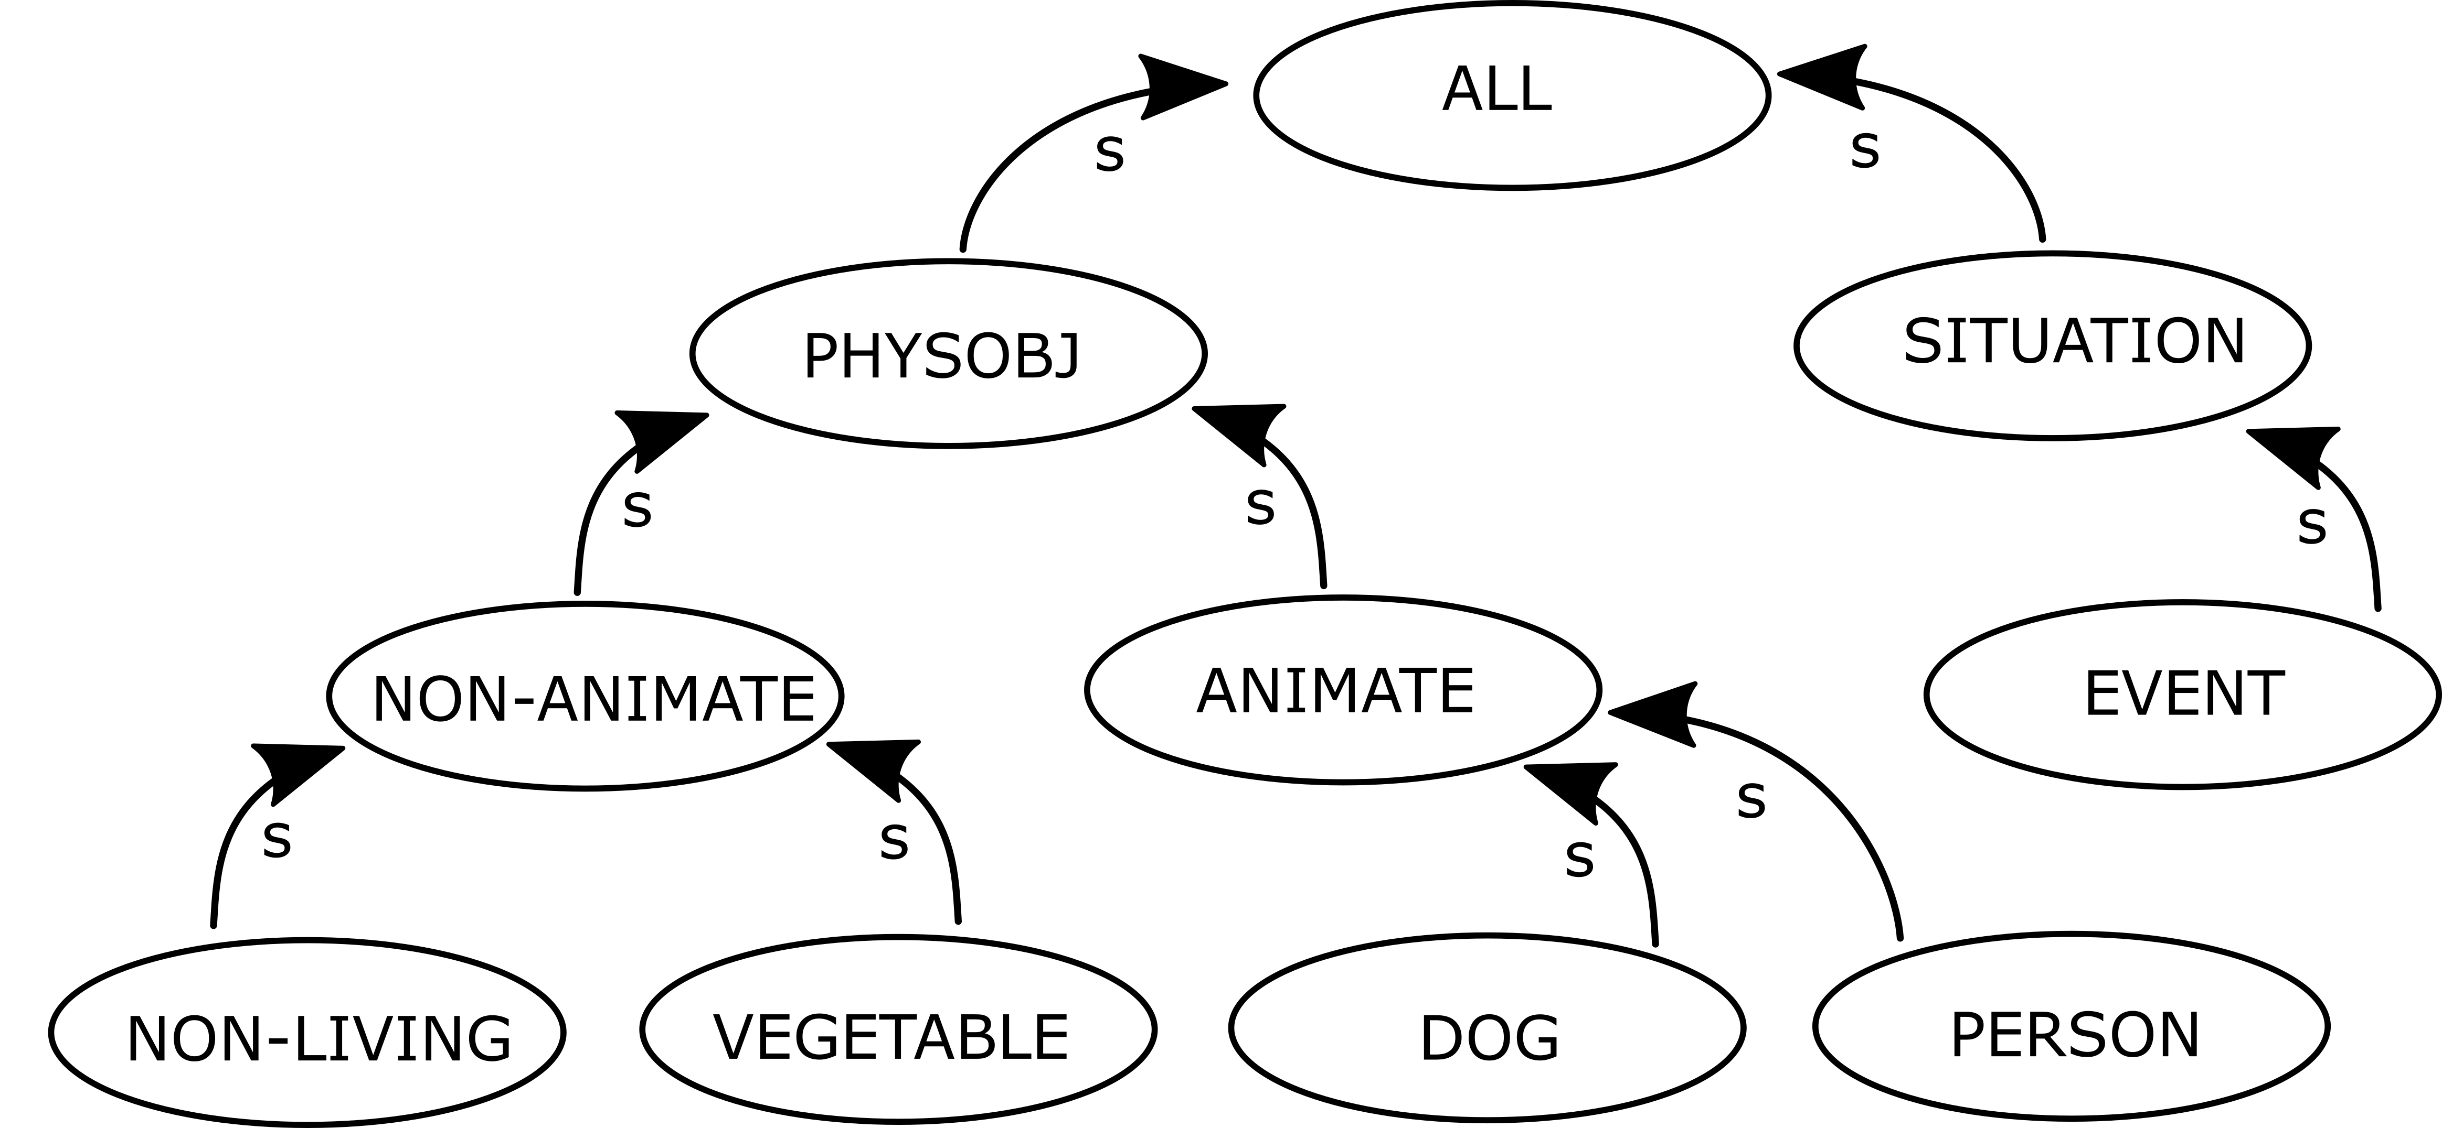
Sémantické sítě a odvozování
Pro člověka poměrně srozumitelné
Pro počítačové programy dobře zpracovatelné
API (application programming interface)
Odvozování díky tranzitivitě hran
Možnost kombinovat více typů hran
Implicitní pravidlo

Slide 4
Aplikační programové rozhraní Application programming interface (API)
Způsob, jak spolu komunikují dva počítačové programy
Jazyk pro komunikaci:
XML, JSON, RDF(S)/OWL
Jazyky jsou standardizované, význam jednotlivých relací nikoli.

Slide 5
RDF(S)/OWL: jazyky sémantického webu
Sémantický web: webové stránky nejsou jen text, ale obsahují sémantické anotace, tudíž jsou zpracovatelné počítačovými programy
Jazyky pro sémantické anotace: RDF, RDFS, OWL a varianty
Tyto jazyky popisují propozice jako trojice subjekt, predikát, objekt
RDF(S) obsahuje základní popisy tříd a relací
OWL umožňuje definovat typy relací (symetrické, tranzitivní), výčty apod.
Pomocí RDF(S)/OWL
definujeme odvozování faktů.

Slide 6
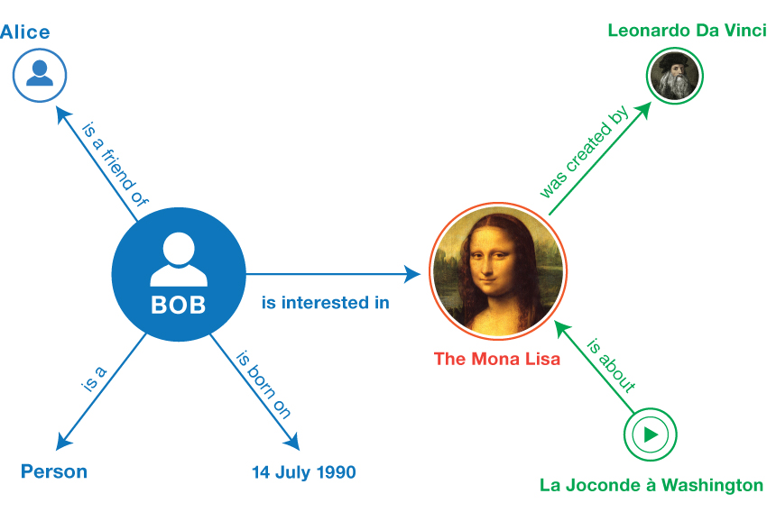
RDF: Příklad
Bob is interested in The Mona Lisa .
Bob is born on 14 July 1990 .
Bob is a Person .
Bob is a friend of Alice .
La Joconde a Washington is about The Mona Lisa .
The Mona Lisa was created by Leonardo Da Vinci .
https://www.w3.org/TR/rdf11-primer/

Slide 7
RDF(S)/OWL: Příklad inference
Class (a:bus_driver
intersectionOf( a:person
restriction(
a:drives someValuesFrom (a:bus)
)
)
)
Class (a:driver
intersectionOf(
a:person
restriction(
a:drives someValuesFrom (a:vehicle)
)
)
)
Class (a:bus partial a:vehicle)
Symetrie
Tranzitivita
Inverzní relace
A is sibling of B → B is sibling of A.
A has part B, B has part C → A has part C.
A has part B → B is part of A.
http://owl.man.ac.uk/2003/why/latest/

Slide 8
Trojice – není to málo?
Romeo má rád Julii.
Reifikace (zvěcnění)
Subject | Predicate | Object
Statement | Subject | Romeo
Statement | Predicate | Mít rád
Statement | Object | Julie
Statement | Place | Verona
Subject | Predicate | Object
Statement | Subject | Romeo
Statement | Predicate | Mít rád
Statement | Object | Julie
Subject | Romeo
Predicate | Mít Rád
Object | Julie
Subject | Predicate | Object
Romeo | Mít rád | Julie

Slide 9
SPARQL: Dotazovací jazyk pro RDF(S)/OWL
Najdi všechny osoby (jméno, datum narození, úmrtí) takové, že se narodily v Berlíně před rokem 1900.
Hledáme v dbPedii
Využíváme ale schémata i jiných ontologií
FOAF – friend of a friend (relace mezi lidmi)
XSD – XML schema (datové typy)
PREFIX dbo: <http://dbpedia.org/ontology/> PREFIX xsd: <http://www.w3.org/2001/XMLSchema#> PREFIX foaf: <http://xmlns.com/foaf/0.1/> PREFIX: <http://dbpedia.org/resource/> SELECT ?name ?birth ?death ?person
WHERE { ?person dbo:birthPlace :Berlin .
?person dbo:birthDate ?birth .
?person foaf:name ?name .
?person dbo:deathDate ?death .
FILTER (?birth < "1900-01-01"^^xsd:date) . }
ORDER BY ?name
http://sites.linkeddata.center/help/devop/examples/sparql-examples

Slide 10
Okénko do roku 2069
Neměl v pokoji standardní informatický panel, musel dolů do vestibulu, chtěl-li získat údaje, které potřeboval. Jako naschvál byla kabinka obsazena nějakou starší dámou, které trvalo pátrání v informačních zdrojích tak dlouho, že Morgan už málem na dveře budky zabouchal. Ale nakonec se loudalka přece jen s nějakým omluvným zamumláním z kabiny vybatolila a Morgan stál tváří v tvář nashromážděným vědomostem a tvořivým silám celého lidstva.
Již za svých studentských let zvítězil v několika takových pátračských šampionátech, kdy o závod s časem lovil a vyhrabával nejzasutější informace požadované testy; formulovali je až geniálně sadističtí sudí. („Jaké bylo množství srážek v hlavním městě nejmenšího jednonárodního státu světa v den, kdy v kolejním baseballovém mistrovství byl zaznamenán druhý největší počet celých oběhů?“ – tenhle mu snad nejvíc utkvěl v paměti i v srdci.)
Arthur C. Clarke: RAJSKÉ FONTÁNY, 1979

Slide 11
Literatura
W3C: OWL 2 Web Ontology Language Document Overview (Second Edition). W3C Recommendation 11 December 2012 https://www.w3.org/TR/owl2-overview/
W3C: RDF 1.1 Concepts and Abstract Syntax. W3C Recommendation 25 February 2014 https://www.w3.org/TR/rdf11-concepts/
W3C: SPARQL 1.1 Query Language. W3C Recommendation 21 March 2013 https://www.w3.org/TR/sparql11-query/
Česká DBpedia = strojově čitelná česká Wikipedie https://cs.dbpedia.org/wiki/
DBPedia: Global and Unified Access to Knowledge Graphs. © 2021 by DBpedia Organization https://www.dbpedia.org/

